Slide 1
Скорость движения
Измерение скорости движущегося объекта в разных ситуациях

Slide 2
Скорость движения
Измерение скорости движущегося объекта в разных ситуациях
^{Цель}
Цель данной работы - проанализировать изменение скорости объекта в разных ситуациях, выдвинуть гипотезу и проверить ее с помощью встроенного в Labdisc датчика GPS.

Slide 3
Скорость движения
Измерение скорости движущегося объекта в разных ситуациях
^{Введение и теория}
Цель введения - сконцентрировать внимание учащихся на теме занятия путем освежения приобретенных знаний и постановки вопросов, стимулирующих исследовательскую деятельность. Затем подаются ключевые концепции теоретической базы, которые используются учащимися во время занятия.
^{Введение}
Мы ежедневно перемещаемся, не задумываясь о параметрах, влияющих на наше движение. Поэтому мы обычно не замечаем тех изменений скорости, которые происходят, когда мы торопимся, бежим или пользуемся транспортом, чтобы быстрее добраться куда-то.
В каких еще ситуациях мы меняем скорость?

Slide 4
Скорость движения
Измерение скорости движущегося объекта в разных ситуациях
^{Введение и теория}
Какие параметры, кроме скорости, связаны с движением тела?
В конце данного занятия вы сможете ответить на следующий вопрос и провести исследование!
Как меняется во времени скорость человека, выполняющего различные действия?

Slide 5
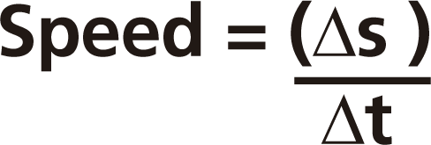
Скорость движения
Измерение скорости движущегося объекта в разных ситуациях
^{Введение и теория}
^{Теоретическая основа}
Скорость показывает, как быстро объект преодолевает расстояние. При повышении скорости в два раза, вдвое увеличится расстояние, пройденное за определенное количество времени, или вдвое уменьшится время, необходимое для прохождения заданного расстояния. Другими словами, скорость связана с тем, "как быстро движется объект". Поэтому она выражается зависимостью расстояния и времени в виде следующей формулы:
s = пройденное расстояние (м).
t = время (с).
Из данной формулы понятно, что скорость измеряется в единицах расстояния за единицу времени, например: метры в секунду, километры в час и т. д..
скорость

Slide 6
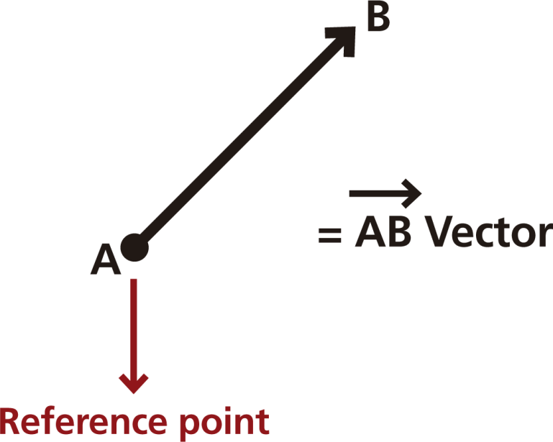
Скорость движения
Измерение скорости движущегося объекта в разных ситуациях
^{Введение и теория}
Скорость может быть как скалярной, так и векторной величиной. В последнем случае она характеризуется направлением и величиной и может отображаться геометрически, с помощью стрелки, проведенной из точки А (точка отсчета) в точку В (как показано на рисунке ниже). Она обозначает "скорость изменения положения объекта" и отражает скорость не изменения расстояния во времени, а перемещения во времени.
Вектор
Точка Отсчета

Slide 7
Скорость движения
Измерение скорости движущегося объекта в разных ситуациях
^{Введение и теория}
Рассмотрим в качестве движущегося объекта автомобиль, едущий со скоростью 100 км/час по шоссе в северном направлении. Вектор его скорости имеет параметры:
Величина: 100 км/час
Направление: С севера на юг
Скалярная скорость равна величине векторной скорости; в данном случае - 100 км/час.
Ускорение - это степень изменения скорости за определенный промежуток времени. Поэтому говорят, что автомобиль, скорость которого меняется за промежуток времени, "ускоряется".
Формула ускорения:
Ускорение

Slide 8
Скорость движения
Измерение скорости движущегося объекта в разных ситуациях
^{Введение и теория}
Теперь учащихся приглашают выдвинуть гипотезу, которая должна быть проверена экспериментально.
Как вы думаете, какой нормальный диапазон скорости человека при ходьбе, медленном беге и быстром беге? Насколько он отличается у разных людей?

Slide 9
Скорость движения
Измерение скорости движущегося объекта в разных ситуациях
^{Описание работы}
В ходе данной работы учащиеся измерят скорость ходьбы, медленного бега и быстрого бега разных людей. Результаты будут нанесены на график для анализа и сравнения.

Slide 10
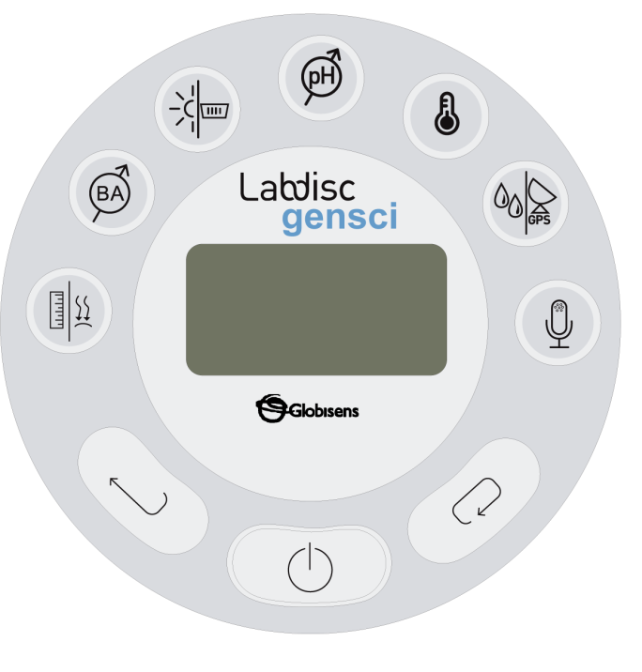
Скорость движения
Измерение скорости движущегося объекта в разных ситуациях
^{Ресурсы и материалы}
Labdisc

Slide 11
Скорость движения
Измерение скорости движущегося объекта в разных ситуациях
^{Использование Labdisc}
^{a. Использование Labdisc}
Для сбора показаний измерений с помощью встроенного датчика GPS, необходимо сделать следующие настройки регистратора данных Labdisc:
Включите Labdisc нажатием .
Нажмите и выберите "УСТАНОВКА", нажав .
Теперь выберите опцию "ЗАДАТЬ ДАТЧИКИ" с помощью .
Выберите только датчик GPS и нажмите .
После этого вы вернетесь к настройкам. Нажмите один раз и выберите "СКОРОСТЬ ВЫБОРКИ" с помощью .
Выберите "1/с" с помощью , затем нажмите .
Нажмите и выберите "КОЛИЧЕСТВО ЗАМЕРОВ" с помощью .

Slide 12
Скорость движения
Измерение скорости движущегося объекта в разных ситуациях
^{Использование Labdisc}
Выберите "10000" с помощью , затем нажмите .
Кнопкой выберите "Конфигурация" и нажмите .
Нажмите один раз и выберите "Конфигурация GPS" с помощью .
Выберите опцию "GPS активирован" с помощью и выберите с помощью .
Выберите "10000" с помощью , затем нажмите .
Чтобы вернуться к измерениям, нажмите три раза.
Затем нажмите , чтобы начать измерения.
Закончив измерения, остановите Labdisc. Для этого нажмите (увидите подсказку "Нажмите клавишу "ПРОКРУТКА", чтобы ОСТАНОВИТЬ") и нажмите .

Slide 13
Скорость движения
Измерение скорости движущегося объекта в разных ситуациях
^{Эксперимент}
Следующие шаги поясняют, как проводить эксперимент:
Найдите большое открытое пространство рядом со школой, где можно свободно перемещаться (это может быть школьный двор).
Один учащийся будет держать Labdisc и начнет идти. Через 30 секунд он/она начнет медленно бежать, а еще через 30 секунд - начнет быстро бежать (*).
После завершения измерений, остановите датчик.
Повторите эксперимент с другим учащимся, чтобы можно было впоследствии сравнить их результаты.
(*) Можно это делать и по-другому, например с помощью велосипеда или во время эстафетной гонки. Каждый участник команды должен выполнить полное действие.

Slide 14
Скорость движения
Измерение скорости движущегося объекта в разных ситуациях
^{Результаты и анализ}
Следующие шаги поясняют, как анализировать результаты эксперимента:
Подключите Labdisc к компьютеру.
В верхнем меню нажмите кнопку и выберите .
Выберите в списке последний эксперимент.
Посмотрите на график на экране.
Нажмите кнопку и нанесите на график примечания, указав действие, которое вы выполняли (быстрый бег, медленный бег, ходьба).
Нажмите , чтобы выбрать точки данных на графике и отобрать по одной репрезентативной точке для каждого вида активности.

Slide 15
Скорость движения
Измерение скорости движущегося объекта в разных ситуациях
^{Результаты и анализ}
В верхнем меню инструментов нажмите кнопку и выберите - на экране появится карта эксперимента.
Нажмите правую кнопку мышки на шкале графика и выберите "Скорость GPS".
Подгоните диапазон графика, нажав правую кнопку мыши на диапазоне графика, и выберите "Задать диапазон".
Выберите в качестве минимального значения ноль, а максимального - значение, чуть больше того, которое показал учащийся. Чтобы проверить измерение, посмотрите на график скорости в зависимости от времени на шаге 4.
Повторите предыдущие шаги, выбрав на шаге 3 предпоследний эксперимент, чтобы увидеть график двух учащихся, выполнявших эти действия.

Slide 16
Скорость движения
Измерение скорости движущегося объекта в разных ситуациях
^{Результаты и анализ}
Если хотите передавать данные по Bluetooth, синхронизируйте ноутбук с Labdisc, нажав на меню "Конфигурация Bluetooth" в датчике.
Запустите программу GlobiLab и нажмите правую кнопку мыши на символе в нижнем правом углу экрана.
Выберите Labdisc, загрузите данные и обработайте график согласно шагам 2 - 6.

Slide 17
Скорость движения
Измерение скорости движущегося объекта в разных ситуациях
^{Результаты и анализ}
Во время какого действия вы получили самое высокое и самое низкое значение скорости?
Какую разницу вы увидели между графиками и картами действий
учащихся? Какое сходство вы увидели?
Как менялась скорость каждого учащегося? Каковы самое низкое и самое высокое значения скорости?
Как бы вы объяснили промежутки между точками, отмеченными на карте?

Slide 18
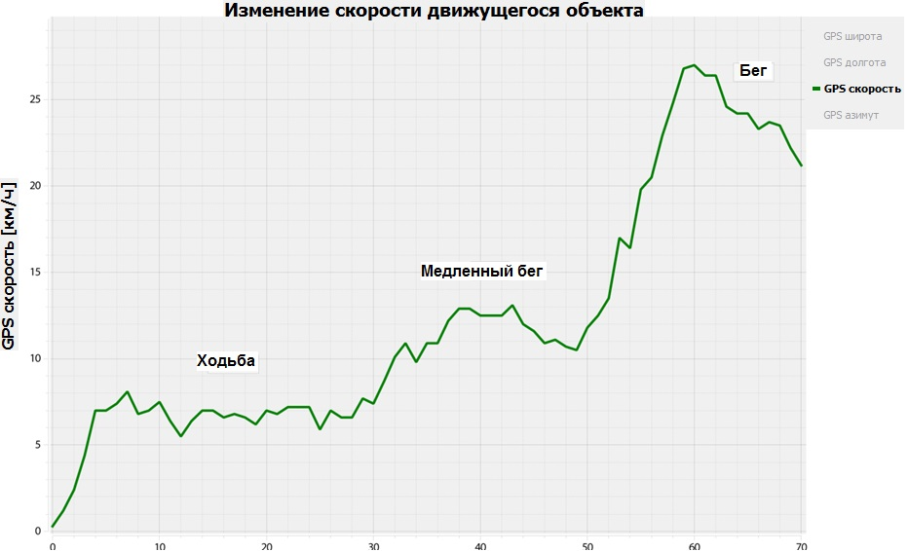
Скорость движения
Измерение скорости движущегося объекта в разных ситуациях
^{Результаты и анализ}
График ниже должен быть аналогичен графику, полученному учащимися.

Slide 19
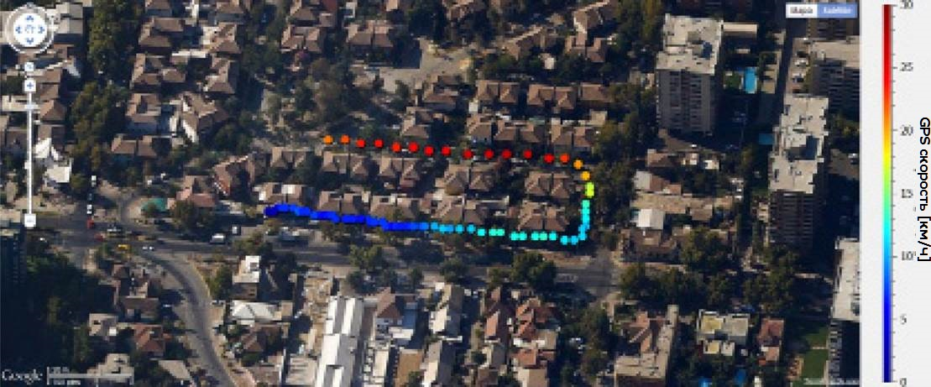
Скорость движения
Измерение скорости движущегося объекта в разных ситуациях
^{Результаты и анализ}
Карта зависимости скорости от времени:

Slide 20
Скорость движения
Измерение скорости движущегося объекта в разных ситуациях
^{Выводы}
Ниже приведены несколько вопросов и ответов, которые должны развить учащиеся, чтобы сделать выводы.
Опишите полученные графики, объяснив величину ускорения и
замедления как функцию времени.
Учащиеся должны объяснить графики, описывая промежутки времени, когда имело место ускорение. Например, на приведенной выше карте учащийся повышает скорость (ускоряется) в течение 4 секунд до 7 км/час. Затем учащийся сохранял эту скорость постоянной в течение 26 секунд. Затем учащийся снова ускорялся в течение 8 секунд, пока его скорость не достигла примерно 13 км/час, и поддерживал эту скорость примерно 6 секунд. Через 43 секунды после начала, учащийся замедлился до скорости 11 км/час. Затем учащийся снова повышал скорость в течение 10 секунд, доведя ее до 27 км/час. Через 60 секунд после начала, учащийся снова начал замедляться, до завершения эксперимента.

Slide 21
Скорость движения
Измерение скорости движущегося объекта в разных ситуациях
^{Выводы}
В соответствии с предыдущим вопросом, как скорость человека может меняться в течение дня?
Учащиеся должны объяснить, что скорость человека меняется, уменьшаясь или увеличиваясь в соответствии с выполняемыми действиями. Они должны назвать несколько обычных значений скорости движения, например, скорость человека на предыдущем графике при ходьбе достигала 5 км/час, а при быстром беге - 27 км/час.
Какой самый эффективный способ узнать, кто из двух учащихся был медленнее, а кто - быстрее?
Учащиеся должны понимать, что легче и быстрее всего определить самую высокую и самую низкую скорость можно путем анализа графика, сравнивая минимальное и максимальное значения. Можно также анализировать диаграммы данных, находя максимальное и минимальное значение для каждого предмета. Однако этот способ более сложный и медленный, чем первый.

Slide 22
Скорость движения
Измерение скорости движущегося объекта в разных ситуациях
^{Выводы}
Учащиеся должны прийти к следующим выводам:
Скорость человека меняется в соответствии с выполняемыми действиями. Движение - это всегда континуум ускорений и замедлений. В то же время, при выполнении определенного действия, например при ходьбе, скорость может оставаться достаточно постоянной во времени.
Рассматривая карту GPS, можно заметить, что промежутки между измерениями увеличиваются, хотя временной интервал между замерами остается постоянным (1 в секунду). Это можно объяснить тем, что с ростом скорости увеличивается расстояние, покрываемое за каждый интервал времени, что свидетельствует об ускорении.

Slide 23
Скорость движения
Измерение скорости движущегося объекта в разных ситуациях
^{Дальнейшее применение}
Цель данного раздела - чтобы учащиеся могли экстраполировать полученные на данном уроке знания путем применения их в различных контекстах и ситуациях. Кроме того, он предназначен, чтобы учащиеся представляли возможные объяснения явлений, которые наблюдают в ходе эксперимента.
Далее даны ответы на поставленные вопросы.
Какие факторы ограничивают максимальную скорость, которой может достичь живой организм?
Учащиеся должны, на основании своего опыта, указать, что существуют биотические и абиотические факторы ограничения скорости. Например, абиотическими факторами, зависящими от взаимодействия организма с окружающей средой, могут быть вязкость, наличие внешних препятствий и т. п.. Биотическими факторами, связанными с физиологией, могут выступать гибкость тела, длина конечностей, возможность адаптироваться к конкретным условиям окружающей среды и т. п..

Slide 24
Скорость движения
Измерение скорости движущегося объекта в разных ситуациях
^{Дальнейшее применение}
Как работает спидометр автомобиля?
Учащиеся должны вспомнить и проанализировать свой опыт, чтобы установить, что спидометр измеряет мгновенную скорость автомобиля, т. е. скорость на очень коротком промежутке времени. Для измерения расстояния, спидометр измеряет количество оборотов колес. Зная периметр колеса и число оборотов, можно вычислить пройденное расстояние, а время измеряется внутренним хронометром.

Slide 25
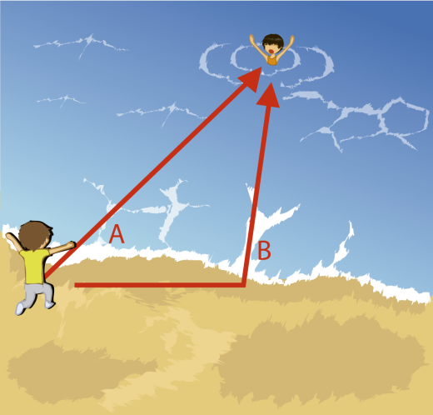
Скорость движения
Измерение скорости движущегося объекта в разных ситуациях
^{Дальнейшее применение}
На данном рисунке, какой самый быстрый способ спасти утопающего?
Учащиеся должны установить, что спасателю следует выбрать путь В, потому что человек более приспособлен бегать по песку, чем плавать, поэтому он бегает быстрее, чем плавает. В связи с этим, несмотря на то, что путь В длиннее, человеку, вероятно, понадобится меньше времени, чтобы добраться до цели и спасти утопающего. Это - пример биотических и небиотических факторов, которые могут ограничивать скорость движения.

Slide 26
Скорость движения
Измерение скорости движущегося объекта в разных ситуациях
^{Дальнейшее применение}
Если построить графики скорости ходьбы, медленного бега и быстрого бега пяти разных людей, чем они будут похожи? Какие различия можно заметить?
В качестве сходства, учащиеся должны заметить, что люди бегают быстрее, чем ходят. С другой стороны, минимальное и максимальное значения для каждого вида деятельности у всех людей будут разные, потому что у каждого - свой диапазон изменений.

